Slide 1
Apprenez à explorer PILOTE41
Atlas des territoires,
un outil de cartographie statistique
nouvelle version
Notes:
- PILOTE 41 -

Slide 2
L’Observatoire de l’Economie et des Territoires
Crée en 1995
Plus de 90 membres
Équipe pluridisciplinaire de 15 salariés
Les principes fondateurs
    Partenariat
    Pertinence
    Objectivité et impartialité
    Pérennisation des données
    L’intérêt général
Une mission de départ :
la centralisation de la donnée locale
    850 séries statistiques
    230 fournisseurs
    Données qualitatives
    Données SIG
    Enquêtes
« Du désert à la jungle »
Notes:
L’Equipe
Economistes / géographes / statisticiens / informaticiens / cartographes / géomaticiens …
Des expertises différentes et complémentaires
Un métier commun : la structuration de la donnée locale
Les Principes Fondateurs
Partenariat : principe fondateur de l’Observatoire
Source directe d’enrichissement du système d’information ; cadre permanent de travail en réseau
Pertinence : rigueur et professionnalisme dans la collecte et la gestion des données
Objectivité et impartialité : analyse et restitution des données hors préconisation - Consensus des acteurs sur l’état des lieux préparatoire aux débats et aux décisions
Pérennisation des données : création et gestion d’un système d’information territoriale permanent et accessible
L’intérêt général : une recherche constante
Centralisation de la donnée
Données qualitatives : fichiers / répertoires / guides
Un étage supplémentaire : les SIG → Référentiels IGN / Géolocalisation / Couches SIG
notamment via la mutualisation avec le CD41 pour les fond IGN
Cadastre : intégration départementale, application de consultation partagée
Un périmètre d’observation communal qui dépasse largement les limites du Loir-et-Cher
L’accès aux données : une adaptation constante et nécessaire aux besoins

Slide 3
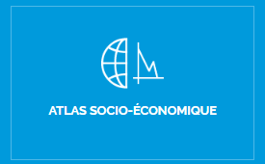
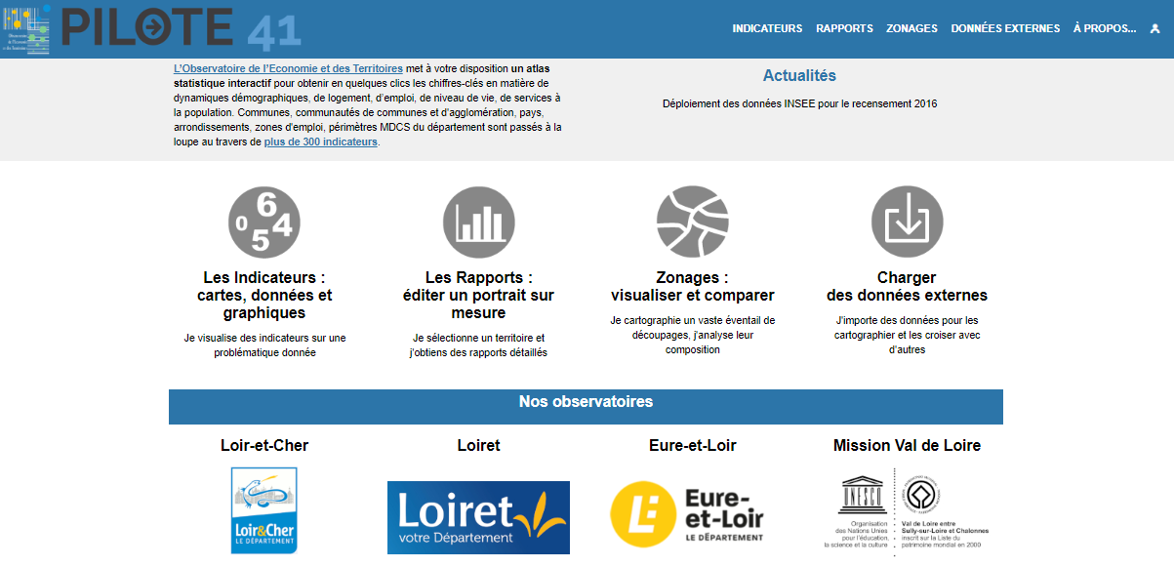
Atlas des territoires, un outil de cartographie statistique
www.pilote41.fr

Slide 4
Apprenez à explorer PILOTE41
… et partagez avec vos collègues

